Slide 1
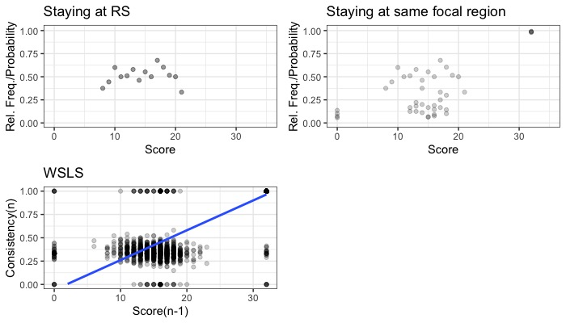
Sin correcciones

Slide 2
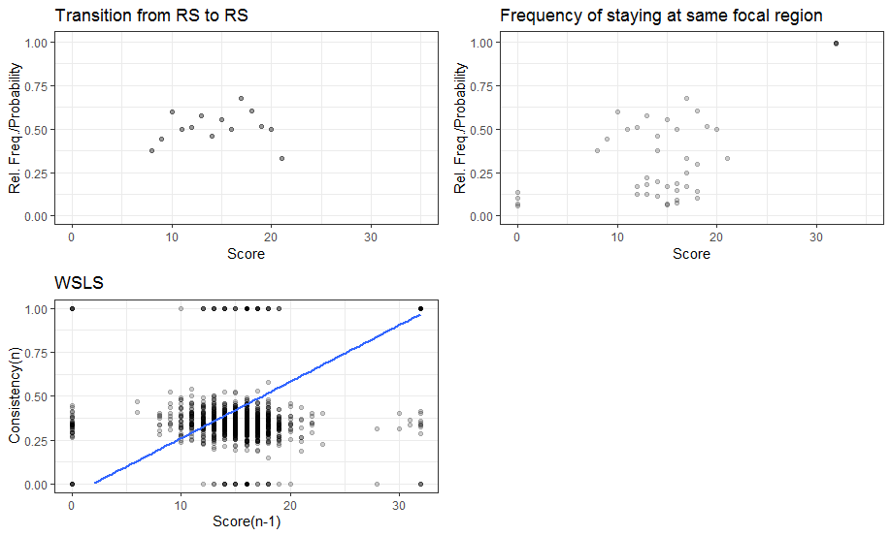
Con corrección de puntajes

Slide 3
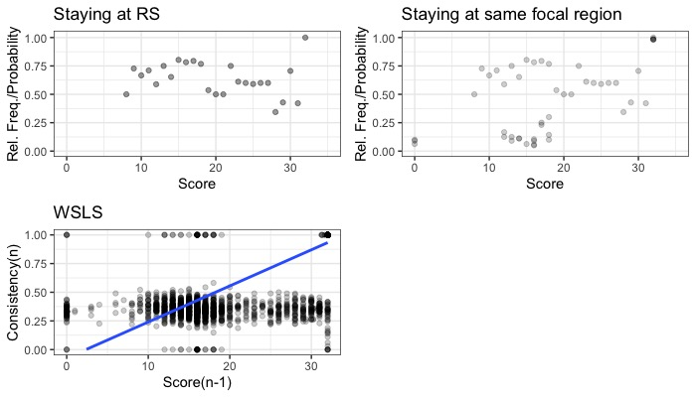
Con corrección de puntajes y estimación de bloques de unicornio presente

